Slide 1
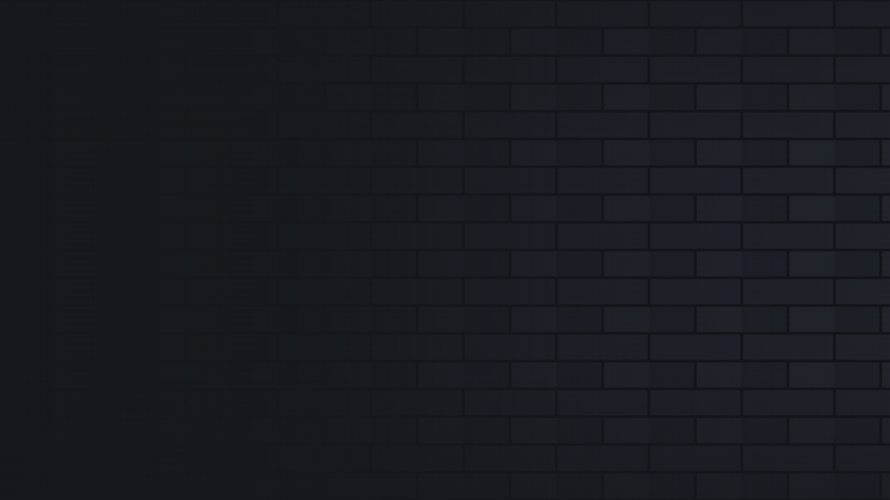
Over
the Wall
2D 게임 프로그래밍 · 2학기 프로젝트 기획서
오버 더 월
와이어로 날아 구간마다 보스 거인을 쓰러뜨리고,
마지막에 적 요새를 무너뜨리는 횡스크롤 액션
Python + pico2d · 1280×720
한국공학대학교 · 이태린 2024314043
Notes:
오버 더 월은 와이어로 날아다니며 거인의 목덜미를 베고, 구간마다 보스를 쓰러뜨린 뒤 마지막에 적 요새를 무너뜨리는 횡스크롤 액션 게임입니다.

Slide 2
목차
게임 소개
시스템과 콘텐츠
기획 중 · 개발 계획
01 게임 개요
07 공격 방법
13 강화 카드
02 플레이 흐름
08 조작
14 레벨 디자인
03 핵심 재미
09 이동 요소
15 개발 일정
04 차별성
10 구간과 보스
16 주차별 할 일
05 층 구조
11 초대형 거인 구간
17 범위 관리와 개발 방식
06 층 구조 변환 과정
12 캐릭터
Over the Wall · 게임 기획서

Slide 3
01 게임 개요
장르 | 횡스크롤 액션 + 강화 카드 선택
개발 환경 | Python, pico2d · 화면 1280×720
한 판 | 아군 벽을 나서 적 요새까지, 4개 구간 + 최종 구간
승리 | 구간마다 보스를 쓰러뜨리면 다음 구간으로. 최종 구간에서 적 요새 내구도 0
패배 | 죽거나 아군 벽 내구도 0
모티브 | 『진격의 거인』 세계관
Over the Wall · 게임 기획서

Slide 4
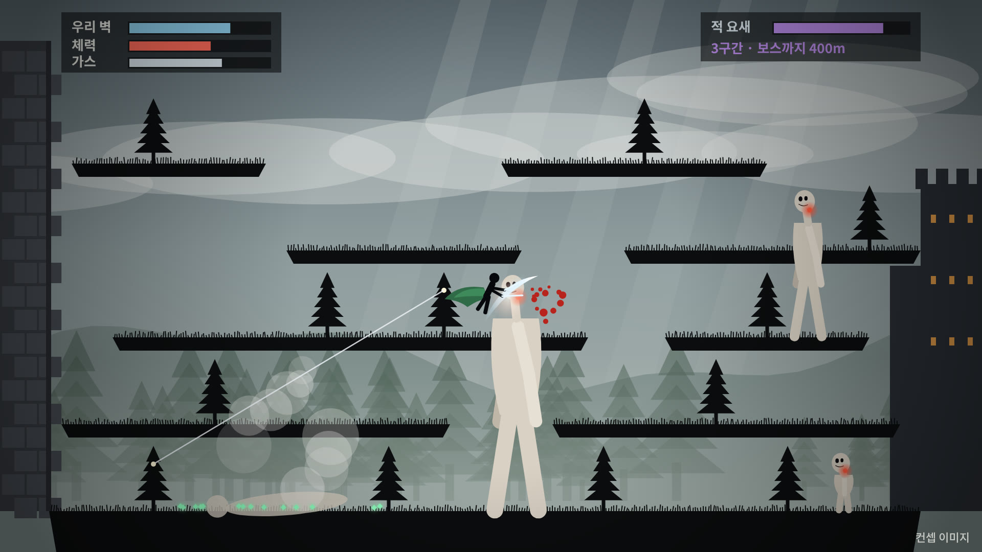
와이어를 걸고 날아올라, 같은 층에 있는 거인의 부분을 벤다
Notes:
게임 화면의 컨셉 이미지입니다. 왼쪽이 우리 벽, 오른쪽이 적 요새이고, 주인공은 나무에 와이어를 걸고 날아올라 같은 층에 있는 거인의 목덜미를 벱니다. 위쪽에는 벽 내구도, 체력, 가스와 적 요새 내구도가 보입니다.

Slide 5

02 플레이 흐름
1
2
3
4
이동하며 베기
카드 고르기
점점 강해지기
구간 돌파
와이어를 타고 날며 거인을 공격한다.
거인을 공격해 모은 경험치가 차면 카드 3장 중 1장을 고른다 (공격·방어·동료 …).
공격력이 오르고, 동료가 합류해 함께 싸운다. 무엇을 고르냐에 따라 판마다 다르게 강해진다.
아군 벽부터 적 요새까지. 구간 끝마다 보스가 있고, 뒤로 갈수록 어려워진다.
쌓은 힘으로 적 요새를 함락하면 승리
Over the Wall · 게임 기획서
Notes:
한 판의 흐름입니다. 와이어로 날며 거인을 베고, 경험치가 차면 카드를 골라 강해지고, 구간마다 보스를 넘어 마지막에 적 요새를 함락합니다.

Slide 6
03 핵심 재미
1 날아다니는 기동감
2 어디를 벨지 고르는 판단
클릭한 높이에 와이어를 걸고 감아 올라 구조물 사이를 난다. 가스는 아껴 써야 한다.
목·몸통·발목 어디를 베어도 피해가 들어간다. 목덜미는 피해가 가장 크고, 발목은 거인을 무릎 꿇린다.
3 묵직한 타격감
4 보스마다 다른 공략
적을 베는 순간 히트스톱, 화면 흔들림, 큰 궤적, 큰 피해 숫자.
구간마다 다른 보스가 각자 다르게 공격한다.
Over the Wall · 게임 기획서

Slide 7
04 차별성
구분 | 보통 게임 | Over the Wall | 효과
1. 3D 액션을 2D로 | 와이어 액션은 깊이·높이를 따지느라 3D로 만들고, 360도 이동·와이어·공격을 한꺼번에 조작해야 한다 | 앞뒤 깊이를 위아래 5층으로 접어 2D 횡스크롤로 옮긴다 | 3D보다 조작은 쉽고, 재미는 그대로
2. 마우스만으로 이동 | 방향키로 움직이거나 클릭한 지점까지 이동한다. 클릭 이동은 계단식 지형에서 점프를 지원하지 않는 경우가 많다 | 달리기, 와이어, 층 사이 이동까지 모든 움직임을 마우스 하나로 한다 | 조작이 쉽고 행동이 빨라, 공격에 집중할 수 있다
3. 층은 땅이자 높이 | 계단식 구조의 층은 위아래 높이만 나눈다 | 층이 평면의 땅 역할도 해서 층에 상관없이 자유롭고 빠르게 이동하고, 높이도 직관적으로 나눠 거인의 다리·몸통·목을 한눈에 구분한다 | 빠르게 움직이며, 노릴 부위를 쉽고 전략적으로 고른다
Over the Wall · 게임 기획서
Notes:
원작 애니메이션을 모티브로 했지만 게임성은 세 가지가 다릅니다. 첫째, 3D가 필요한 와이어 액션을 2D 층 구조로 옮겨 조작은 쉽게 하고 재미는 살렸습니다. 둘째, 방향키나 점프 없이 마우스 하나로 모든 이동을 해서 행동이 빠르고 공격에 집중할 수 있습니다. 셋째, 층이 땅이자 높이 역할을 해서 층에 상관없이 자유롭게 움직이면서도, 거인의 어느 부위를 벨지 직관적으로 고를 수 있습니다.

Slide 8
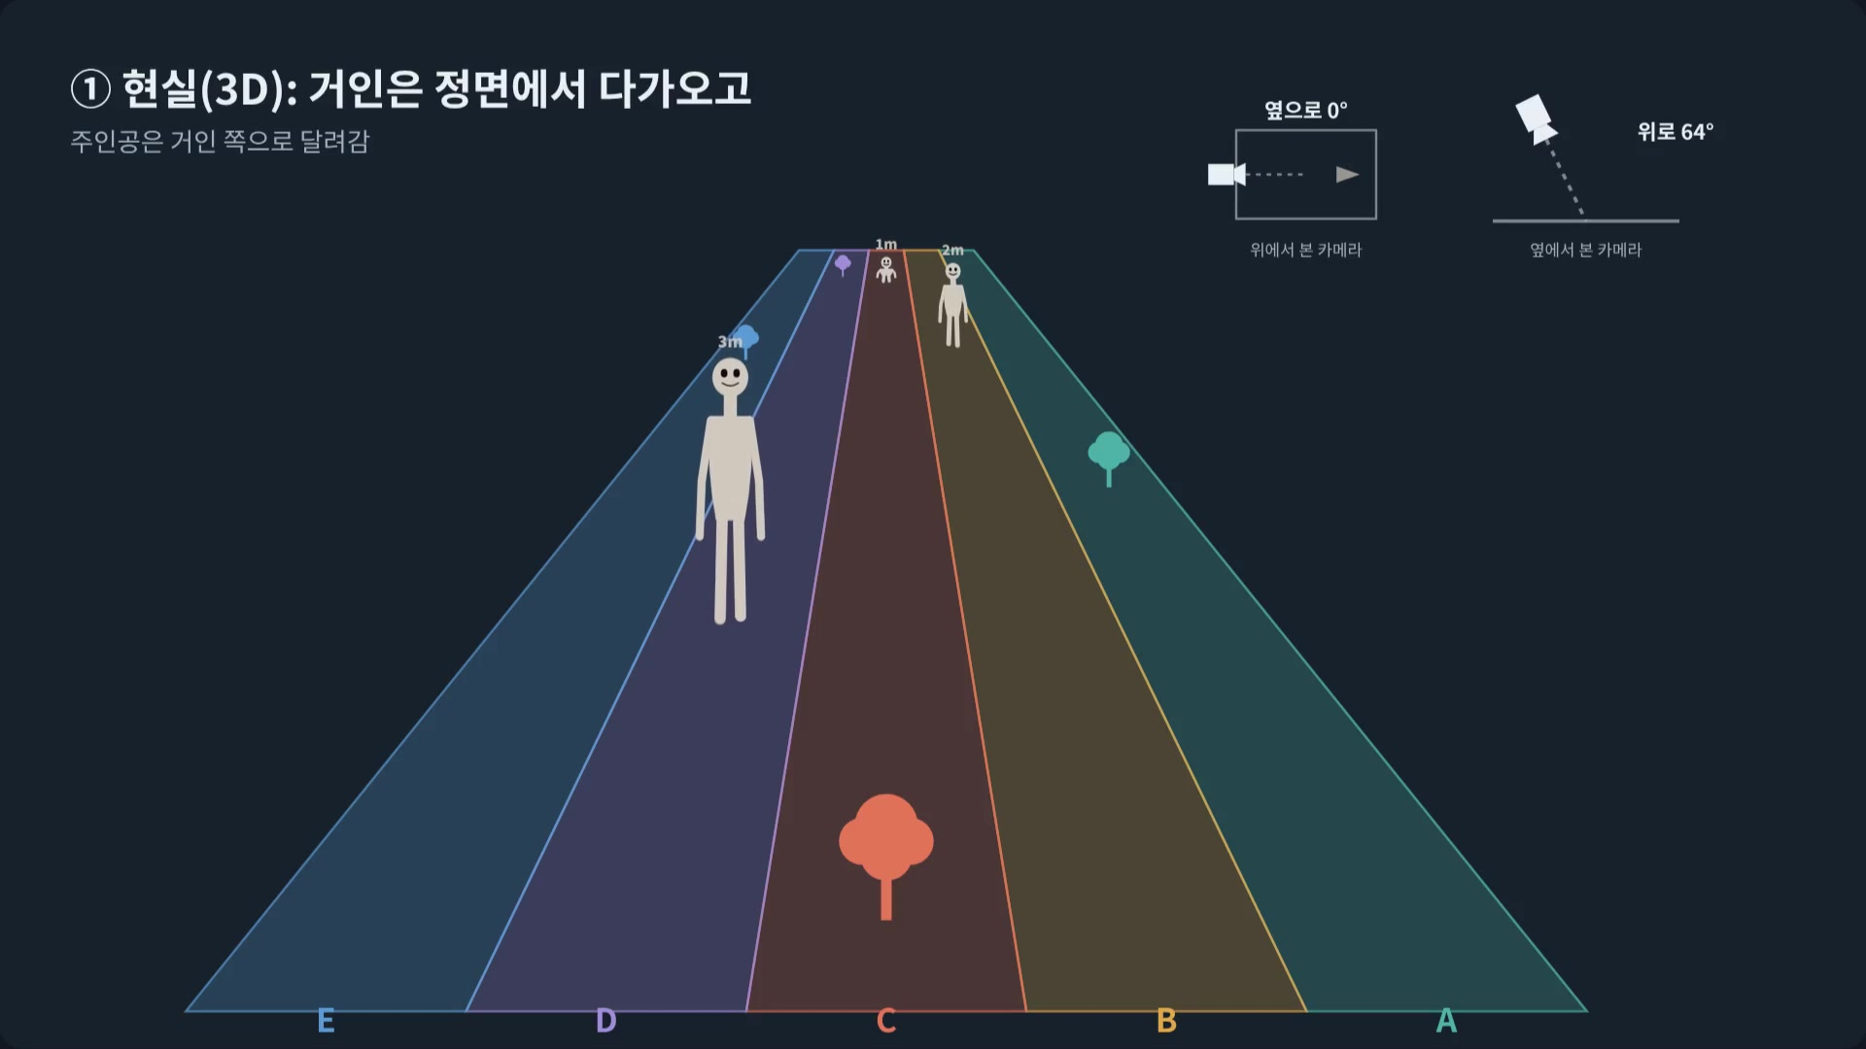
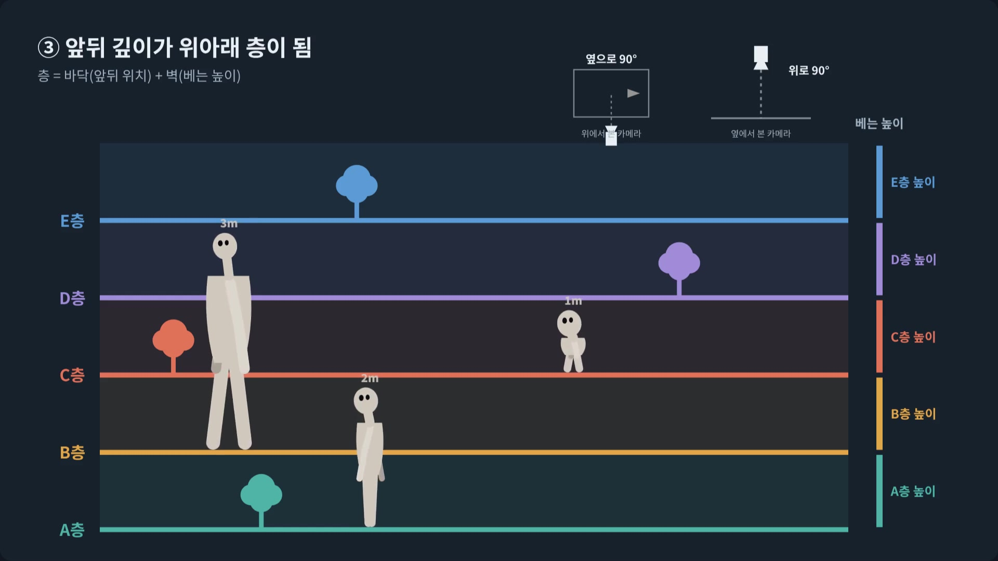
05 층 구조
변환 전 · 3D 공간
원작의 입체 공간(앞뒤 깊이 + 높이)을 횡스크롤로 옮기면서, 층 하나가 바닥(앞뒤 위치)이자 벽(베는 높이)이 된다.
길은 5층. 거인의 다리·몸통·목이 각각 다른 층에 걸쳐 있어서, 플레이어가 있는 층에 걸친 부위를 벤다. 부위마다 데미지를 다르게 한다.
변환 후 · 앞뒤 깊이가 위아래 층으로
Over the Wall · 게임 기획서
Notes:
오른쪽 위는 변환 전 3D 공간, 아래는 카메라를 옆으로, 위로 90도씩 돌려 5층 구조로 바꾼 모습입니다. 거인의 다리, 몸통, 목이 서로 다른 층에 걸쳐 있으므로, 플레이어는 어느 층에서 어느 부위를 벨지 판단하면 됩니다.

Slide 9
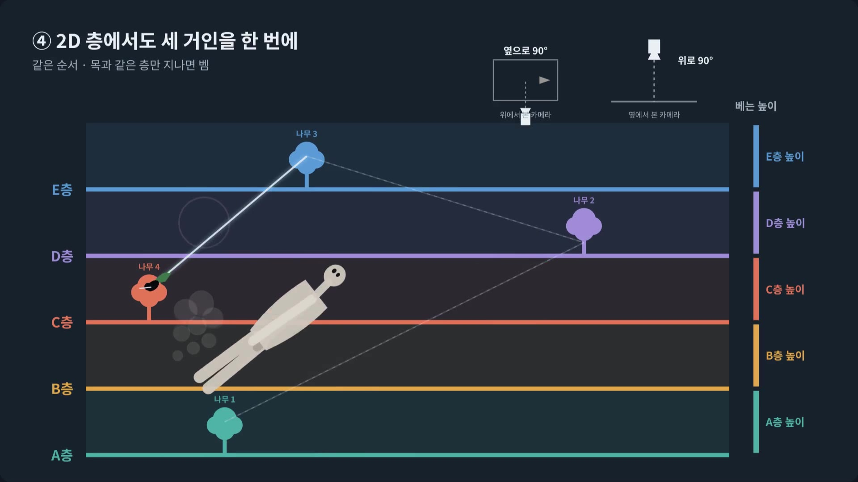
06 층 구조 변환 과정
① 현실(3D): 거인은 정면에서 다가온다
② 카메라를 옆으로 90도
③ 카메라를 위로 90도. 앞뒤 깊이가 위아래 층이 된다
④ 2D에서도 같은 층의 거인 셋을 한 번에 벤다
Over the Wall · 게임 기획서
Notes:
발표할 때 이 영상을 재생합니다. 원작의 3D 공간을 카메라를 두 번 돌려 2D 5층 구조로 접는 과정과, 접은 뒤에도 같은 층의 거인 셋을 한 번에 베는 장면까지 보여 줍니다.

Slide 10
07 공격 방법
1. 구조체에 와이어를 건다
나무·벽 같은 구조체를 클릭하면 와이어가 꽂히고, 감아 올리며 날아간다.
빠른 속도감
다가오는 적보다 훨씬 빠르게, 적 사이를 뚫고 지나가는 질주감
2. 노리는 부위의 층에서 벤다
날아가는 중에도 다시 클릭해 다음 구조물로, 끊김 없이 이어지는 이동
목·몸통·발목 중 베고 싶은 부위가 있는 층으로 간다. 날아가며 베도 되고, 그 층을 달려와 베도 된다.
지나가는 층의 부위를 그대로 베어, 속도를 줄이지 않고 공격
시원한 타격감
3. 한 번에 여러 적 처치 가능
치명타·연속 공격 시 화면 진동과 큰 칼 궤적
경로를 잘 짜면 구조체 → 적 → 적 → 구조체로 여럿을 한 번에 벤다.
증기를 뿜으며 쓰러지는 거인 모션으로 깔끔한 마무리
Over the Wall · 게임 기획서
Notes:
공격은 세 단계입니다. 구조체에 와이어를 걸고, 노리는 부위가 있는 층으로 가서 베고, 경로를 잘 짜면 여러 거인을 한 번에 벱니다. 속도를 줄이지 않고 지나가며 베는 것이 이 게임의 손맛입니다.

Slide 11
08 조작
입력 | 동작
마우스 위치 | 그쪽으로 달리기 (멀수록 빠름). 달리기는 가스를 쓰지 않는다
왼쪽 클릭 | 클릭한 곳에서 가장 가까운 와이어 지점에, 클릭한 높이로 와이어를 건다
Q | 베기
W | 회오리 베기 · 가까운 거인의 목 높이까지 솟아올라 벰 (카드로 얻음)
E | 필살기 효과 (카드로 얻을 수 있음)
1 · 2 · 3, 클릭 | 강화 카드 선택
ESC | 타이틀로
Over the Wall · 게임 기획서

Slide 12
09 이동 요소
와이어
가스
나무·벽 같은 구조체의 와이어 지점을 클릭해 건다
와이어를 걸 때마다 가스를 쓴다
클릭한 높이로 걸리고, 감아 올리며 날아간다
땅에 내려와 있으면 가스가 다시 찬다
날아가는 중에도 다시 클릭해 다음 지점으로 끊김 없이 이어 간다
그래서 언제 날고 언제 땅을 달릴지 스스로 고르게 된다
사거리 안에 있는 지점에만 걸 수 있다
와이어 사거리, 감는 속도, 가스량과 소모량 같은 수치는 아직 미정이며 2주차 레벨 디자인에서 정한다.
Over the Wall · 게임 기획서

Slide 13
10 구간과 보스
구간마다 보스를 쓰러뜨리면 다음 구간으로 넘어가고, 최종 구간에서 적 요새를 무너뜨리면 승리한다.
구간 | 보스 | 특징 | 공격
1 | 여성형 거인 | 가끔 빠르게 뛴다 | 줄을 원 모양으로 빙빙 돌려 공격
2 | 짐승 거인 | 아주 큰 몸집, 아주 작은 얼굴 | 멀리서 돌 투척
3 | 갑옷 거인 | 전신 장갑. 발목을 베어 갑옷을 깨야 목덜미가 들어간다 | 돌진
4 | 초대형 거인 | 거체, 목덜미가 50층 근처 | 변신 폭발, 고열 증기
최종 | 전퇴의 거인 | 최종 보스, 적 요새를 지킨다 | 땅에서 기둥을 솟게 해 공격, 마지막엔 요새 안에서 밖으로
추가 | 턱 거인 | 공격의 핵심, 강한 턱 | 가까이 붙으면 물기, 높은 공격력
추가 | 차력 거인 | 요리조리 잘 피하고 체력이 낮다 | 턱 거인의 체력 회복·공격력 증가
거인 공격이 들어올 자리는 빨간색으로 미리 칠한다. 구간별 배경과 이야기는 아직 미정이다.
Over the Wall · 게임 기획서

Slide 14
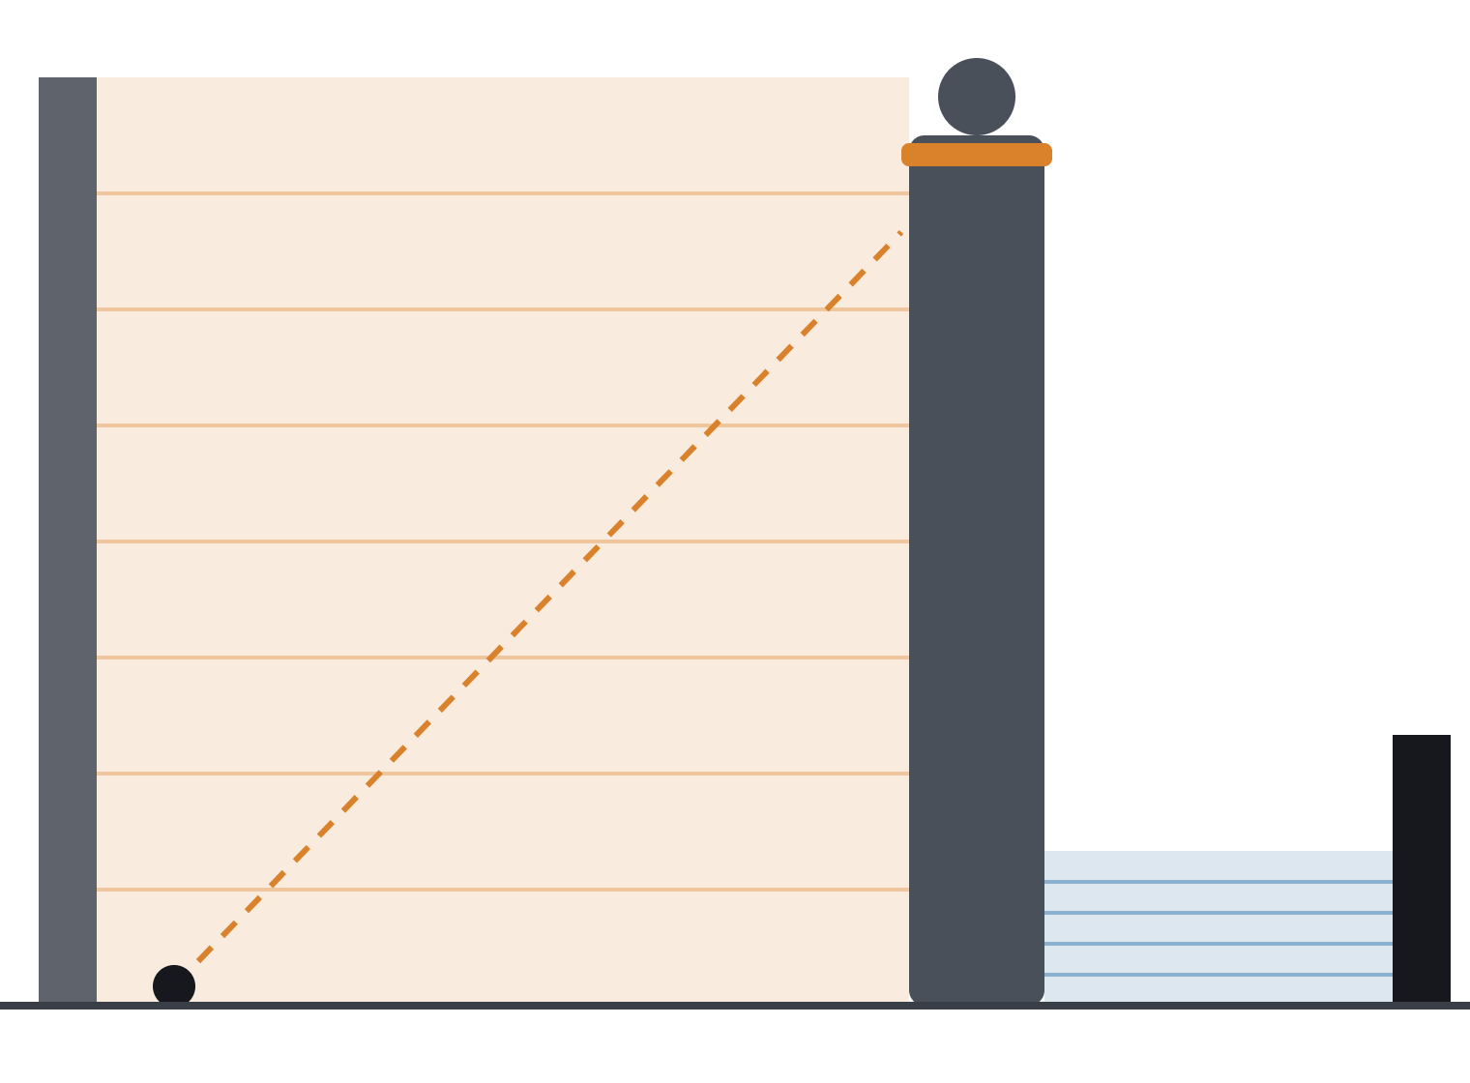
11 초대형 거인 구간
초대형이 등장하면 그 위치에서 우리 벽 쪽 전체가 50층이 된다. 밀고 올수록 지나온 구간도 모두 50층이다.
초대형보다 오른쪽(요새 쪽)은 계속 5층. 초대형이 죽으면 모든 곳이 5층으로 돌아간다.
max_layer(x) = 50 if 초대형_생존 and x <= 초대형.x else 5
50층
초대형의 목까지는 아주 높아서 올라가는 데 시간과 가스가 많이 든다. 정확한 높이와 소모량은 미정이며 레벨 디자인에서 정한다.
와이어는 초대형의 몸과 구조물에 건다.
5층
우리 벽
초대형
적 요새
Over the Wall · 게임 기획서
Notes:
층 데이터를 따로 저장하지 않고 위치에 따라 계산하기 때문에 구현이 단순합니다. 일반 거인의 목은 여전히 1~5층에 있고, 6~50층은 초대형의 목까지 올라가는 길입니다.

Slide 15
12 캐릭터
조력자 | 합류 시점 | 방식 | 재사용
동료 1 | 1구간 보스 처치 후 | 전진하며 베기, 거인 최대 3명 | 미정
동료 2 | 1구간 보스 처치 후 | 목덜미로 바로 날아가 벰 | 미정
동료 3 | 4구간 보스 처치 후 | 초대형 거인화 | 미정
플레이어
와이어와 가스로 날아다니며 벤다
체력·공격력·속도는 미정
스프라이트 64px 셀, 동작 8종
특수: 필살기 (카드로 얻음)
조력자는 강화 카드로만 들어오고 스스로 움직인다. 동료의 체력은 회복되지 않는다. 체력과 공격력은 미정.
Over the Wall · 게임 기획서

Slide 16
13 강화 카드 (기획 중)
공격
기동
조력자
칼날 강화 공격력 ×1.4, 곱으로 쌓임
가스 절약 가스 소모 ×0.75
동료1 · 동료2 1구간 보스 처치 후
회오리 베기 (W) 목 높이까지 솟아 벰
가스통 확장 최대 가스 +35
동료3 4구간 보스 처치 후
회오리 연마 회오리 재사용 ×0.7
와이어 강화 감는 속도 ×1.3, 사거리 +150
동료 치료 회복, 최대 체력 +2, 즉시 복귀
방어
필살기
카드 규칙 (예시)
벽 보수 벽 내구도 +35
거인화 (E) 거인화, 1회
거인을 공격해 모은 경험치가 차면 카드 3장 중 1장을 고른다
붕대 체력 모두 회복, 최대 체력 +1
얻는 조건은 레벨 디자인 때 정한다
최대 횟수를 채웠거나 조건이 안 맞는 카드는 후보에서 빠진다
Over the Wall · 게임 기획서

Slide 17
14 레벨 디자인 (기획 중)
구간 | 보스 | 와이어 지점
1구간 | 여성형 거인 | 구조물
2구간 | 짐승 거인 | 구조물
3구간 | 갑옷 거인 | 구조물
4구간 | 초대형 거인 | 구조물 + 초대형 거인의 몸
최종 구간 | 전퇴의 거인 + 적 요새 | 구조물
추가 구간 | 턱 + 차력 거인 | 구조물
구간을 한 줄로 이어 붙인 맵이며, 추가 구간을 넣으면 4구간과 최종 구간 사이에 끼운다. 구간 길이, 와이어 지점 간격, 구간별 거인 크기 비율, 배경과 분위기는 아직 미정이며 2주차 레벨 디자인에서 정한다.
Over the Wall · 게임 기획서

Slide 18
15 개발 일정
1주차
11/2~11/8
2주차
11/9~11/15
3주차
11/16~11/22
4주차
11/23~11/29
5주차
11/30~12/6
6주차
12/7~
리소스 수집
레벨 디자인
1~3구간 구현
4구간 + 최종 구간
점검 (새 기능 없음)
발표
Over the Wall · 게임 기획서

Slide 19
16 주차별 할 일
주차 | 주제 | 세부 내용
1주 · 11/2~11/8 | 리소스 수집 | 캐릭터 스프라이트(플레이어, 동료1, 동료2, 동료3, 일반 거인, 필수 보스 5종), 구간 배경과 와이어 지점 소품, 우리 벽·적 요새, 음악·효과음·UI 그림
2주 · 11/9~11/15 | 레벨 디자인 | 모든 캐릭터의 HP·공격력, 구간별 적 배치·크기 비율·지점 간격·보스 등장 시점, 카드 수치와 거인화 규칙
3주 · 11/16~11/22 | 1~3구간 구현 | 프레임워크·맵·카메라·5층 길, 달리기·와이어·가스·상태 머신, 일반 거인·층 판정 베기·타격감·카드·HUD, 보스 3종과 동료1·동료2
4주 · 11/23~11/29 | 4구간 + 최종 구간 | 초대형 거인과 50층 규칙·동료3, 최종 구간의 전퇴의 거인과 적 요새, 승패·타이틀·결과 화면, 거인화(E), 사운드
5주 · 11/30~12/6 | 점검 | 버그 수정, 밸런스 조정, 퀄리티 보완 (새 기능 없음). 추가 구간은 4주차 안에 시간이 남을 때만
6주 · 12/7~ | 발표 | 최종 점검, 시연, 발표
Over the Wall · 게임 기획서

Slide 20
17 범위 관리와 개발 방식
반드시 완성
커밋 규칙
1구간 여성형 거인
기능 하나를 끝낼 때마다 커밋, 한 커밋에 기능 하나
2구간 짐승 거인
한글 한 줄 메시지 (예: ‘와이어 걸기와 감기 추가’)
3구간 갑옷 거인
AI 코딩 도구를 활용하고, 발표 때 진행률을 커밋 기록으로 보여 준다
4구간 초대형 거인 (50층 규칙)
최종 적 요새 · 전퇴의 거인
시간이 남으면: 5구간 턱 + 차력 거인
그래도 밀리면 배경 음악을 1~2곡으로 줄이고 거인화(E)를 뒤로 미룬다. 5주차 점검 기간은 지킨다.
Over the Wall · 게임 기획서

